Slide 1
День психолога в России
22 ноября
БПОУ ВО «Череповецкий медицинский колледж имени Н.М. Амосова»
Методическая разработка мероприятия:
Подготовила: педагог-психолог, преподаватель
Карандашева Марина Юрьевна
Далее

Slide 2
Одним из направлений психологии является психологическая диагностика – изучение развития и особенностей личности, эмоциональных состояний.
Предлагаем Вам поучаствовать в акции «Познай себя» и попробовать две методики для самопознания.
1. «Психогеометрический тест»
В 1978 году специалист по социально-психологической подготовке Сьюзан Деллингер представила миру свой психогеометрический тест. Сегодня многие работодатели предлагают пройти его на собеседовании: он указывает на сильные и слабые стороны человека с большой точностью.
2. Тест «Психология цвета».
Знали ли вы что цвет, которому вы отдаете предпочтение, многое может рассказать о вашем характере и эмоциональном складе?
Психологи в таких случаях используют цветовой тест, разработанный швейцарским психологом Максом Люшером, который требует для своего применения специальной подготовки. «Облегченный» же вариант этого теста может легко проверить на себе каждый желающий.
Далее

Slide 3
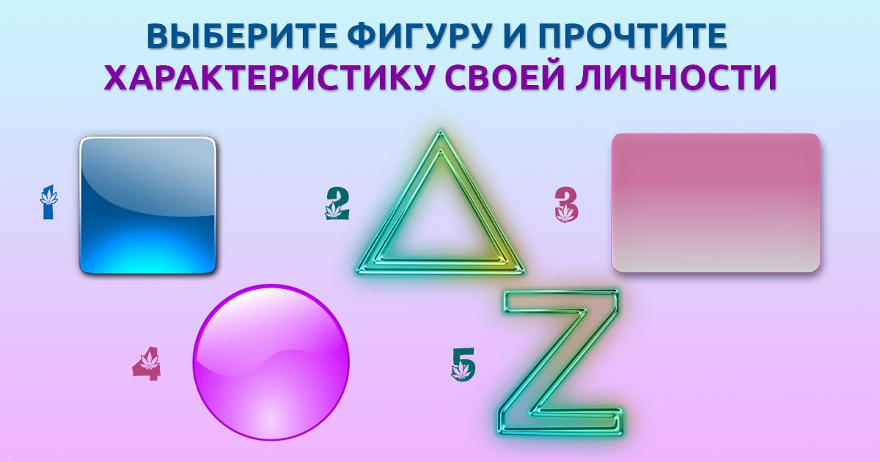
Познай себя.
Психогеометрический тест
Далее

Slide 4
Вам будет предложено 5 геометрических фигур.
Посмотрите на них очень внимательно. Попробуйте их не только увидеть, но и ощутить. Какая из фигур Вам ближе, роднее? Про какую из фигур можете сказать: "Вот это точно я".
Выбранная фигура и олицетворяет Вас. Затем прочитайте, о чем говорит Ваш выбор.
Далее

Slide 5

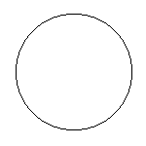
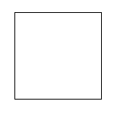
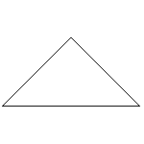
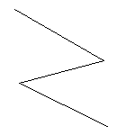
Выберите фигуру и кликните по ней мышкой
прямоугольник
круг
квадрат
треугольник
зигзаг

Slide 6
ПРЯМОУГОЛЬНИКИ.
Эта фигура символизирует состояние перехода и изменения. Это временная форма личности, которую могут "носить" остальные четыре сравнительно устойчивые фигуры в определенные периоды жизни. Это - люди, не удовлетворенные тем образом жизни, который они ведут сейчас, и поэтому занятые поисками лучшего положения.
Причины "прямоугольного" состояния могут быть самыми различными, но объединяет их одно - значимость изменений для определенного человека. Основным психическим состоянием Прямоугольника является более или менее осознаваемое состояние замешательства, запутанность в проблемах и неопределенности в отношении себя на данный момент времени.
Наиболее характерные черты Прямоугольников - непоследовательность и непредсказуемость поступков в течение переходного периода. Они имеют, как правило, низкую самооценку. Стремятся стать лучше в чем-то, ищут новые методы работы, стили жизни.
Быстрые, крутые и непредсказуемые изменения в поведении Прямоугольника обычно смущают и настораживают других людей, и они сознательно могут уклоняться от контактов с "человеком без стержня". Прямоугольникам же общение с другими людьми просто необходимо, и в этом заключается еще одна сложность переходного периода.
Однако у Прямоугольника обнаруживаются и позитивные качества, привлекающие к нему окружающих: любознательность, пытливость, живой интерес ко всему происходящему и... смелость! В данный период они открыты для новых идей, ценностей, способов мышления и жизни, легко усваивают все новое. Правда, оборотной стороной этого является чрезмерная доверчивость, внушаемость. Поэтому Прямоугольниками легко манипулировать.
"Прямоугольность" - всего лишь стадия. Она пройдет!
Вернуться к выбору фигуры
Завершить

Slide 7
КРУГИ.
Круг - это мифологический символ гармонии. Тот, кто уверенно выбирает его, искренне заинтересован прежде всего в хороших межличностных отношениях. Высшая ценность для Круга - люди.
Круг - самая доброжелательная из пяти форм. Он чаще всего служит тем "клеем", который скрепляет и рабочий коллектив, и семью, т. е. стабилизирует группу. Круги - лучшие коммуникаторы прежде всего потому, что они лучшие слушатели. Они обладают высокой чувствительностью, развитой эмпатией - способностью сопереживать.
Круги великолепно "читают" людей и в одну минуту способны распознать притворщика, обманщика. Круги "болеют" за свой коллектив и популярны среди коллег по работе. Однако они, как правило, слабые менеджеры и руководители в сфере бизнеса. Во-первых, Круги направлены скорее на людей, чем на дело. Пытаясь сохранить мир, они иногда избегают занимать "твердую" позицию и принимать непопулярные решения.
Для Круга нет ничего более тяжкого, чем вступать в межличностный конфликт. Они любой ценой стремятся его избежать. Иногда - в ущерб делу. Во-вторых, Круги вообще не отличаются решительностью, часто не могут подать себя должным образом. Треугольники, как правило, легко берут над ними верх. Однако Круги не слишком беспокоятся, в чьих руках находится власть.
В одном Круги проявляют завидную твердость - если дело касается вопросов морали или нарушения справедливости.
Круг - нелинейная форма, и те, кто уверенно идентифицирует себя с Кругом, скорее относятся к "правополушарным" мыслителям. "Правополушарное" мышление - более образное, интуитивное, эмоционально окрашенное, скорее интегративное, чем анализирующее. Поэтому переработка информации у Кругов осуществляется не в последовательном формате, а скорее мозаично, прорывами с пропусками отдельных звеньев. Это не означает, что Круги не в ладах с логикой. Просто формализм у них не получают приоритета в решении жизненных проблем.
Главные черты в их мышлении - ориентация на субъективные факторы проблемы (ценности, оценки, чувства и т. д.) и стремление найти общее даже в противоположных точках зрения. Можно сказать, что Круг - прирожденный психолог. Однако часто он слабый организатор - ему не хватает "левополушарных" навыков своих "линейных братьев" - Треугольника и Квадрата.
Вернуться к выбору фигуры
Завершить

Slide 8
КВАДРАТЫ.
Если вашей основной фигурой оказался Квадрат, то вы - неутомимый труженик. Трудолюбие, усердие, потребность доводить начатое дело до конца, упорство, позволяющее добиваться завершения работы, - вот основные качества истинных Квадратов. Выносливость, терпение и методичность обычно делают Квадрата высококлассным специалистом в своей области. Этому способствует и неутолимая потребность в информации.
Все сведения, которыми они располагают, систематизированы и разложены по полочкам. Квадрат способен выдать необходимую информацию моментально. Поэтому Квадраты заслуженно слывут эрудитами, по крайней мере, в своей области. Если вы выбрали для себя Квадрат - фигуру линейную, то, вероятнее всего, вы относитесь к "левополушарным" мыслителям, т. е. к тем, кто перерабатывает данные в последовательном формате: а-б-в-г...
Квадраты скорее "вычисляют результат", чем догадываются о нем. Они чрезвычайно внимательны к деталям, подробностям. Квадраты любят раз и навсегда заведенный порядок. Их идеал - распланированная, предсказуемая жизнь, и ему не по душе изменение привычного хода событий. Он постоянно "упорядочивает", организует людей и вещи вокруг себя. Все эти качества способствуют тому, что Квадраты могут стать хорошими специалистами - техниками, отличными администраторами, но - редко - бывают хорошими менеджерами.
Чрезмерное пристрастие к деталям, потребность в уточняющей информации для принятия решений лишают Квадрата оперативности. Аккуратность, соблюдение правил и т. п. могут развиться до парализующей крайности.
Кроме того, рациональность, эмоциональная сухость, консерватизм в оценках мешают Квадратам быстро устанавливать контакты с разными лицами. Квадраты неэффективно действуют в аморфной ситуации.
Вернуться к выбору фигуры
Завершить

Slide 9
ТРЕУГОЛЬНИКИ.
Эта форма символизирует лидерство, и многие Треугольники ощущают в этом свое предназначение. Самая характерная особенность истинного Треугольника - способность концентрироваться на главной цели. Они - энергичные, сильные личности.
Треугольники, как и их родственники - Квадраты, относятся к линейным формам и в тенденции также являются "левополушарными" мыслителями, способными глубоко и быстро анализировать ситуации. Однако в противоположность Квадратам, ориентированным на детали, Треугольники сосредоточиваются на главном, на сути проблемы.
Их сильная прагматическая ориентация направляет мыслительный анализ и ограничивает его поиском эффективного в данных условиях решения проблемы.
Треугольник - это очень уверенный человек, который хочет быть правым во всем! Потребность быть правым и потребность управлять положением дел, решать не только за себя, но и, по возможности, за других - делает Треугольника личностью, постоянно соперничающей, конкурирующей с другими. Треугольники с большим трудом признают свои ошибки! Можно сказать, что они видят то, что хотят видеть, не любят менять свои решения, часто бывают категоричны, не признают возражений.
К счастью (для них и окружающих), Треугольники быстро и успешно учатся (впитывают полезную информацию как губка). Правда, только тому, что соответствует их прагматической ориентации, способствует (с их точки зрения) достижению главной цели. Треугольники честолюбивы.
Если делом чести для Квадрата является достижение высшего качества выполняемой работы, то Треугольник стремится достичь высокого положения, приобрести высокий статус, иначе говоря, - сделать карьеру.
Главное отрицательное качество "треугольной" личности: сильный эгоцентризм, направленность на себя. На пути к вершинам власти они не проявляют особой щепетильности в отношении моральных норм. Треугольники заставляют все и всех вращаться вокруг себя... Может быть, без них жизнь потеряла бы свою остроту.
Вернуться к выбору фигуры
Завершить

Slide 10
ЗИГЗАГИ.
Эта фигура символизирует креативность, творчество, хотя бы потому, что она самая уникальная из пяти фигур и единственная разомкнутая фигура. Если вы твердо выбрали Зигзаг в качестве основной формы, то вы скорее всего истинный "правополушарный" мыслитель, инакомыслящий. Вам, как и вашему ближайшему родственнику - Кругу, только еще в большей степени, свойственна образность, интуитивность, интегративность, мозаичность.
Строгая, последовательная дедукция - это не ваш стиль. Мысль Зигзага делает отчаянные прыжки от "а" к "я", поэтому многим "левополушарным логикам" трудно понять Зигзагов.
"Правополушарное" мышление не фиксируется на деталях, поэтому оно, упрощая в чем-то картину мира, позволяет строить целостные, гармоничные концепции и образы, видеть красоту. Зигзаги обычно имеют развитое эстетическое чувство.
Доминирующим стилем мышления Зигзага чаще всего является синтетический стиль. В отличие от Кругов, Зигзаги вовсе не заинтересованы в консенсусе и добиваются цели не путем уступок, а, наоборот - заострением конфликта идей и построением новой концепции, в которой этот конфликт получает свое разрешение, "снимается". Причем, используя свое природное остроумие, они могут быть весьма язвительными, "открывая глаза" другим.
Зигзаги просто не могут трудиться в хорошо структурированных ситуациях. Их раздражают строго фиксированные обязанности и постоянные способы работы. В работе им требуется независимость от других и высокий уровень стимуляции на рабочем месте. Тогда Зигзаг "оживает" и начинает выполнять свое основное назначение - генерировать новые идеи и методы работы.
Зигзаги - идеалисты, отсюда берут начало такие их черты, как непрактичность, наивность.
Зигзаг - самый возбудимый из пяти фигур. Они несдержанны, очень экспрессивны, что, наряду с их эксцентричностью, часто мешает им проводить свои идеи в жизнь. К тому же они несильны в проработке конкретных деталей и не слишком настойчивы в доведении дела до конца (так как с утратой новизны теряется и интерес к идее).
Вернуться к выбору фигуры
Завершить

Slide 11
Надеемся вам было интересно и познавательно.
Перейти к тесту «Психология цвета»

Slide 12
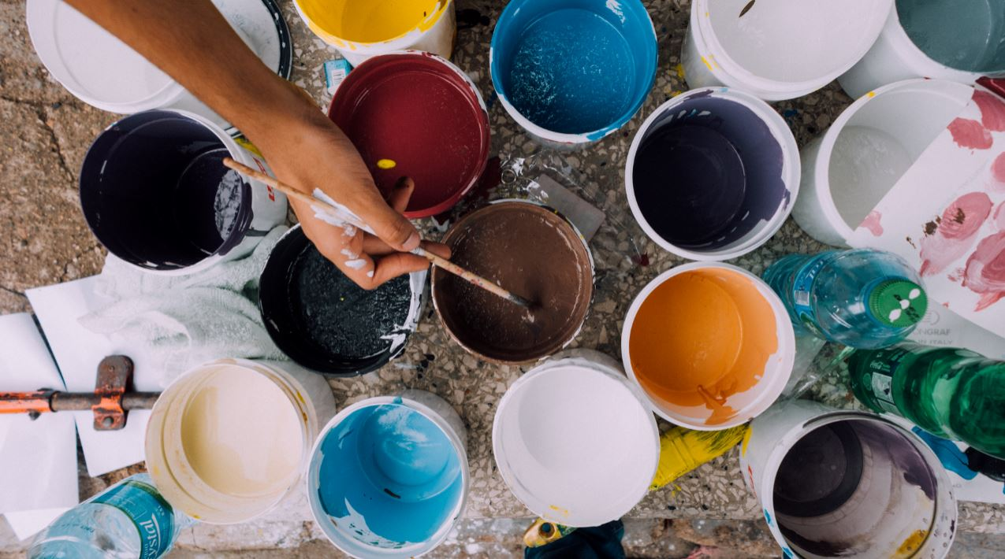
Познай себя.
Психология цвета.
Далее

Slide 13
Каждый цвет в психологии влияет на сознание человека по-разному и имеет свое значение.
Когда мы видим какой-либо цвет, у нас возникает определенная эмоция, повышается или понижается настроение. Под влиянием того или иного цвета люди делают определенный выбор, даже не задумываясь над этим.
Почему в политике часто используется синий, а в рекламе красный? Почему дорогие машины авторитетных личностей обычно черного цвета? Как использовать особенности цвета в своих целях?
Далее

Slide 14
Каждый человек отдает предпочтение какому-то одному цвету, по крайней мере, не больше чем двум-трем (в зависимости от того, где эти цвета используются — в одежде, обстановке, цвете автомобиля и т.д.).
Приятное или неприятное чувство, которое вызывает тот или иной цвет, может меняться с течением времени. Но в любом случае цвет, которому вы отдаете предпочтение, многое может рассказать о вашем характере и эмоциональном складе.
А какому из цветов вы больше всего симпатизируете? Какой цвет Ваш самый любимый? На следующем слайде выберите наиболее нравящийся вам цвет, а затем прочтите, что означает выбранный вами цвет в психологии личности.
Далее

Slide 15
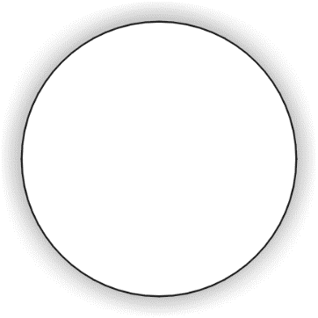
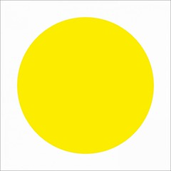

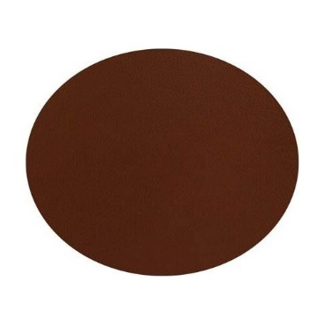

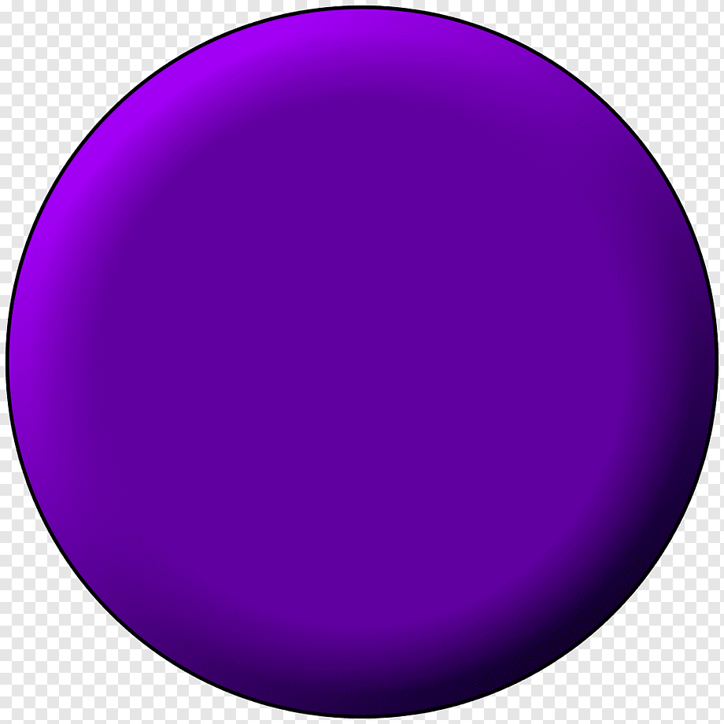
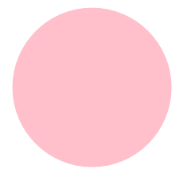
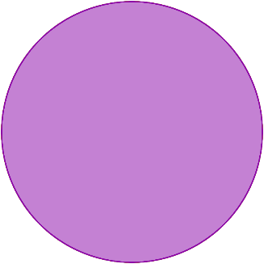
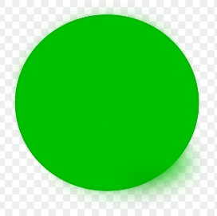

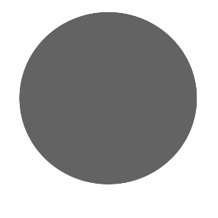

Выберите цвет и кликните по нему мышкой
белый
желтый
оранжевый
красный
коричневый
фиолетовый
розовый
сиреневый
зеленый
синий и голубой
серый
черный

Slide 16
Белый цвет
Белый цвет в психологии символизирует чистоту, незапятнанность, невинность, верность, добродетель, радость.
Белый — синтез всех цветов, поэтому в нем заложен многозначительный смысл, поскольку он одновременно передает и блеск света, и холод льда.
С белизной связано представление о явном, общепринятом, законном, истинном. Белые рубашки носят, чтобы произвести хорошее впечатление. Все работники больницы одеты в белые халаты потому, что белый цвет имеет ассоциацию с чистотой.
Белый цвет в психологии символизирует завершенность и совершенство, свободу возможностей и снятие любых барьеров. Этот цвет также символизирует чистоту в религии. Помимо всего этого белый символ равенства, ведь именно в нем соединяются все цвета.
Однако белый цвет может получать и противоположное значение. По своей природе он как бы поглощает, нейтрализует все остальные цвета и соотносится с пустотой, бестелесностью. Например, славяне одевали умерших в белую одежду и покрывали белым саваном. В Китае и в некоторых других странах Азии и Африки белый является цветом траура.
Люди, которые предпочитают белый цвет, готовы отдаться своему делу полностью. Иногда открыты всему миру, могут легко почуять вранье, и так же легко вскрыть истину сложной проблемы.
Иногда они могут изолироваться от всех вокруг и окружающих дел, разочароваться во всем, и, отрешенно, скучать целыми днями. Чистый лист бумаги открывает нам дверь в мир новых возможностей, отсюда выражение — «начать с чистого (белого) листа». Однако этот же цвет может вызвать тоску, если мы не знаем, как воспользоваться этими возможностями. Поэтому так распространены выражения вроде «белая пелена перед глазами».
Вернуться к выбору цвета
Завершить

Slide 17
Желтый цвет
Жёлтый цвет — это цвет позитива, оптимизма, молодости, надёжности и креативности. Мы используем в сообщениях жёлтые смайлики, и вряд ли вы оденете что-то жёлтое, если вы грустите или у вас плохое настроение. Это цвет солнца, золота или симпатичных животных вроде жирафов или цыплят.
При всём при этом жёлтый цвет весьма противоречив. Он также связан с предательством, ложью, жадностью. В некоторых культурах цветы жёлтого цвета символизируют разлуку, расставание. В Европе желтый или желто-черный флаг обозначал карантин, а желтый крест - чуму. У славянских народов желтый цвет считается цветом ревности, измены, а на Тибете ревность называют буквально «желтый глаз». И наоборот, в Китае — это самый почитаемый цвет, связанный только с положительными ассоциациями.
Желтый стимулирует работу мозга и нервной системы. Желтый это радость, теплота и вера в самое хорошее. Сочетание черных букв на желтом фоне самое выигрышное для самой эффективной рекламы, так как оно способствует лучшему запоминанию текста. Но не стоит перебарщивать с желтым, так как он может перевозбудить мозг и возникнет беспокойство.
Люди, которые любят желтый цвет, хотят раскрыть себя, добиться цели, которую поставили перед собой. Они самоуверенны, радостны и веселы. Часто у таких людей наблюдается высокий уровень креативности. Желтый помогает им в трудную минуту, концентрирует внимание. Иногда любят посплетничать, или просто поболтать, а также зачастую рассеяны и критичны к себе и окружающим, но при этом их самооценка совсем не низкая, а наоборот.
Когда он любим, это означает общительность, любопытство, смелость, легкую приспособляемость и получение удовольствия от возможности нравиться и привлекать к себе людей. Когда же он неприятен, то речь идет о человеке сосредоточенном, пессимистически настроенным, с которым трудно завязать знакомство.
Вернуться к выбору цвета
Завершить

Slide 18
Оранжевый цвет
Оранжевый цвет мгновенно привлекает внимание. Это цвет различных фруктов, цвет заката. Рыжеволосые люди также всегда являются объектом повышенного внимания. Многое из того, что мы называем красным (красный огонь, красные крыши домов) на самом деле является оранжевым. Согласно психологии цвета, оранжевый — цвет энергии, экстравагантности и уникальности.
Оранжевый непременно поднимет ваше настроение, особенно если за окном зима. Зимой все радуются оранжевому еще больше чем летом, из-за отсутствия солнца.
Люди, предпочитающие оранжевый творческие личности. Они сильны, свободолюбивы, прощают всех. Они имеют неиссякаемую энергию, которую необходимо выплескивать, например, при помощи создания очередного шедевра.
Любители оранжевого, могут быть о себе высокого мнения. Оранжевый — любимый цвет людей, обладающих интуицией, и страстных мечтателей. В геральдике этот цвет означает также лицемерие и притворство.
Вернуться к выбору цвета
Завершить

Slide 19
Красный цвет
Красный цвет — цвет страсти, он захватывает внимание и одновременно тревожит нас. Психология цвета ассоциирует его с любовью и близостью, радостью, а также — с кровью, войной, подозрениями, запретами… Красный цвет мы видим на светофоре, на ценниках на распродаже. Это цвет срочности, экстренности.
Его невозможно не заметить, мы не можем не обратить внимание на красную губную помаду или исправления красной ручкой в тетради. Если вы хотите отправить важное сообщение, отметьте его красным. Красный цвет в одежде привлекает взгляды. У животных красный цвет также имеет подобный эффект.
Люди с древности проявляли особый интерес к красному цвету. Во многих языках одно и то же слово обозначает красный цвет и вообще всё красивое, прекрасное. У полинезийцев слово «красный» является синонимом слова «возлюбленный». В Китае об искреннем, откровенном человеке говорят, что у него «красное сердце», тогда как сердце дурного, коварного человека черно. Красный цвет обозначает также власть, величие. В Византии только императрица имела право носить красные сапожки. Император подписывался пурпурными чернилами, восседал на пурпурном троне. У многих народов красный цвет символизирует юг, пламя и жару.
Красный — возбуждающий, горячий, активизирующий, ассоциация с опасностью и агрессией. Пульс и давление крови может повыситься, если долго смотреть на красный. Красный быстро утомляет.
Люди, предпочитающие красный, любят быть лидерами. Почти все чувства у них на максимуме. Они настойчивы, не любят откладывать дело. Не редко бывает такое, что те, кто предпочитает красный демонстративны и эгоистичны, нетерпимы, упрямы и жестоки. Женщина в красном, чаще всего, склонна флиртовать.
Вернуться к выбору цвета
Завершить

Slide 20
Коричневый цвет
Коричневый цвет ассоциируется с ленью, грязью, он может казаться устаревшим, скучным. Это один из самых недооценённых цветов.
Однако, коричневый цвет — это также цвет дерева и осени, тепла и уюта. Это цвет шоколада и загара. Он окружает нас повсюду и вызывает огромное количество самых разнообразных ассоциаций.
Коричневый выбирают уверенные люди - те, кто твердо и уверенно встал на ноги. Еще коричневый предпочитают тогда, когда вокруг всё плохо складывается. Он является своеобразной надеждой в то, что все будет хорошо.
Люди, выбирающие коричневый цвет, любят работать и всегда говорят правду. Если вы собрались устраиваться на работу, оденьте что-нибудь коричневое.
Люди, которые имеют слабость к нему, ценят традиции, семью. Предпочтение коричневого отражает, прежде всего, стремление к простым инстинктивным переживаниям, примитивным чувственным радостям.
Вместе с тем, выбор этого цвета в качестве наиболее предпочитаемого указывает также на определенное физическое истощение. Если это так – вам необходим отдых, восстановление сил, поиск ресурсов.
Вернуться к выбору цвета
Завершить

Slide 21
Фиолетовый цвет
Фиолетовый цвет таинственен и необычен. Фиолетовые предметы и вещи нас интригуют и привлекают. Это не очень распространённый в природе цвет.
Он ассоциируется с ностальгией, фантазией, амбициями, тщеславием и непостоянством. Этот цвет настолько неоднозначен, что при правильном творческом использовании может нести огромный потенциал.
Фиолетовый цвет в психологии считается как опасный цвет. Он давит на психику, вызывает апатию. При этом, фиолетовый цвет повышает низкую самооценку.
Люди которые любят фиолетовый цвет необычны - не такие как все. Им сложно реализоваться в жизни, они очень самокритичны, всегда очень рационально контролируют себя.
Фиолетовый цвет также символизирует присущую человеку инфантильность и внушаемость, потребность в поддержке, опоре. В этом смысле выбор или отрицание фиолетового цвета выступает своеобразным индикатором психической зрелости.
Вернуться к выбору цвета
Завершить

Slide 22
Розовый цвет
Согласно психологии цвета, розовый представляет женственность, очарование, чувственность, вежливость, его также связывают с юностью. Розовый может означать добро, страсть, романтику, любовь.
Розовый цвет обожает множество людей, есть даже те, кто покупает всё только розового цвета. Есть и ярые противники розового, которые считают данный цвет раздражающим и безвкусным. Наибольшую критику вызывает цвет фуксии, у многих он ассоциируется с дешёвыми и некачественными вещами.
Розовый цвет в психологии — мягкий цвет, который притупляет эмоции гнева и агрессии. Например, в местах, где исправляют детей с асоциальным поведением, часто используется розовый цвет стен или мебели.
Если после тяжелого дня вы приходите домой злым и агрессивным посмотрите на что-нибудь розовое и ваша агрессия улетучится.
Те, кто предпочитает розовый хотят жить полной жизнью, желают новых впечатлений, трудолюбивы и не любят отдыхать. Но иногда люди предпочитающий розовый цвет могут быть легкомысленными, инфантильными, любящими покрасоваться перед всеми.
Розовый — это цвет жизни, всего живого. Он говорит о необходимости любить и быть добрее. Те, кому он нравится, могут разволноваться по самому незначительному поводу. У людей же излишне прагматичных этот цвет вызывает раздражение.
Вернуться к выбору цвета
Завершить

Slide 23
Сиреневый цвет
Сиреневый цвет — это один из оттенков фиолетового цвета, а также смесь синего и красного цветов (смесь женского и мужского начала), означает светлое будущее. Синий в данном оттенке придает некий холодок, что также придает значение ностальгии, а красный – креативности. Поэтому если лаконично говорить о сиреневом цвете, то – это ясное будущее, ностальгия и креатив.
Подобное описание часто встречается у подростков, которые полны сил, но временами случаются депрессии, а также у них все еще впереди.
Значение сиреневого цвета в психологии: как показали результаты различных исследований, сиреневый цвет хорошо поднимает самооценку человека. Поэтому людям с заниженным показателем рекомендуется одевать сиреневые тона или украшения.
Сиреневый цвет в психологии человека – это тщеславие, незрелость. Часто этот цвет выбирается в подростковом возрасте.
Если сиреневый цвет полюбился женским полом, это означает, что у нее есть творческая склонность или умение хорошо фантазировать и представлять. Также принято считать, что такие девушки любят накручивать себя, испытывая при этом сильный стресс и депрессию. С другой стороны, такие представительницы прекрасного пола осторожны, имеют стремление к гармонии и эстетике. Обычно любовь к цвету приводит к соответствующему цвету гардероба. Но стоит помнить, что все хорошо в меру, не стоит перебарщивать, так как переизбыток этого оттенка может вызывать отвращение со стороны окружающих людей.
Вернуться к выбору цвета
Завершить

Slide 24
Зеленый цвет
Зелёный — это самый естественный цвет, цвет природы, травы, надежды, здоровья, плодородия, денег. Это также цвет свежести и гармонии, мира, спокойствия. Людей, оберегающих природу, также называют «зелёными».
У многих народов он символизирует юность, надежду, веселье, хотя порой — и незрелость, недостаточное совершенство. Зеленый цвет предельно материален и действует успокаивающе, но может производить и угнетающее впечатление (не случайно тоску называют «зеленой», а сам человек «зеленеет» от злости). У жителей Ирана зеленый цвет ассоциируется как с бурным ростом и свежестью, так и с несчастьем, печалью, скорбью, поэтому о злополучном человеке говорят «зеленая нога», а о кладбище — «зеленый дом». В средневековой Европе шуты носили зеленую с желтым одежду, а банкроты в Германии должны были надевать зеленые шапки.
Зеленый это природный, успокаивающий и расслабляющий цвет. Он обладает свойством исцеления, нормализует высокое давление.
Люди, которые выбирают зеленый, четко и рационально выбирают свой жизненный путь. К любой жизненной задаче подходят со всей серьезностью. Любят оказывать помощь другим. Их внутренний мир богат, но открывать его они не спешат, хоть сами по себе и не скрытны.
Тот, кто предпочитает зеленый цвет, боится чужого влияния, ищет способ самоутверждения, так как для него это жизненно важно. Тот, кто его не любит, страшится житейских проблем, превратностей судьбы, вообще, всех трудностей. Зеленый цвет содержит в себе скрытую потенциальную энергию, отражает степень волевого напряжения, поэтому люди, предпочитающие зеленый цвет, стремятся к самоуверенности и уверенности вообще. Люди же эксцентричные, добивающиеся поставленных задач не целенаправленной волевой активностью, а посредством эмоций, отвергают зеленый цвет как несимпатичный. Наряду с ними, зеленый цвет отвергают люди, находящиеся на грани психического и физического истощения.
Вернуться к выбору цвета
Завершить

Slide 25
Синий цвет
Синий цвет у многих народов символизирует небо и вечность. Он также может символизировать доброту, верность, постоянство, а в геральдике обозначает целомудрие, честность, добрую славу и верность. «Голубая кровь» говорит о благородном происхождении. Кроме того, синий цвет близок к черному и получает сходные с ним символические значения. Он считался траурным в Древнем Египте и у некоторых народов Южной Африки. Французы называют ужас «синим страхом» (вспомним сказку о «синей бороде»). У славянских народов синий служил цветом печали, горя, ассоциировался с бесовским миром. Старинные предания описывают черных и синих бесов.
Синий — цвет неба, покоя, расслабления. Если он нравится, то это говорит о скромности и меланхолии; такому человеку часто нужно отдыхать, он быстро устает, ему крайне важно чувство уверенности, благожелательность окружающих. В неприятии этого цвета раскрывается человек, который хочет произвести впечатление, что может все на свете. Короче говоря, выбор синего цвета в качестве наиболее предпочитаемого отражает физиологическую и психологическую потребность человека в покое, а отрицание его означает, что человек избегает расслабления. При заболевании или переутомлении потребность в синем цвете увеличивается.
Голубой цвет в психологии. Если вы желаете внушить кому-либо доверие, наденьте одежду голубого цвета. Голубой не только внушит доверие, но и уважение к вашей персоне, а также подчеркнет ваш высокий социальный статус, и покажет другим, что вы склонны к стабильности. Водяной и ледяной голубой успокаивает охлаждая. Частота пульса становиться ниже.
Вернуться к выбору цвета
Завершить

Slide 26
Серый цвет
В психологии цвета серый символизирует, главным образом, скромность и простоту. Он может быть тёмным, скучным или мягким, и даже таить секреты и тайны. Отсюда выражения — «серая схема» или «серая зарплата». С другой стороны, этот цвет напоминает нам об элегантности в моде или «сером веществе» головного мозга.
Серый цвет в психологии – это нейтральный цвет. Редко встретишь того, кто любил бы серый, и так же редко встретишь того кто не переносит серый. Серый не отвлекает от важного дела, поэтому деловые люди предпочитают его. При этом серый достаточно дружелюбен и надежен.
Серый — любимый цвет рассудительных и недоверчивых натур, которые долго думают, прежде чем принять какое-либо решение и на первое место ставят разум, а не эмоции. Это также нейтральный цвет, который предпочитают те, кто боится слишком громко заявить о себе.
Если же этот цвет не нравится, то это показатель импульсивного, легкомысленного характера.
Часто серый цвет оказывается также предпочтительным при сильных переутомлениях как барьер, отгораживающий от раздражителей внешнего мира. В ситуациях психологического тестирования этот цвет используется как средство защиты от проникновения другого во внутренний мир испытуемого.
Вернуться к выбору цвета
Завершить

Slide 27
Черный цвет
Согласно психологии цвета чёрный ассоциируется с ночью, властью и смертью. Он представляет тайну, траур, отрицание, ненависть, жестокость и т.п. Чёрных кошек связывают с неудачей и никому не хочется пережить «чёрный день». Черные глаза и поныне считаются опасными, завистливыми. В черное всегда одеты зловещие персонажи, появление которых предвещает смерть
Однако… у кого в гардеробе нет чёрных вещей? Этот цвет окружает нас повсюду, он полезный и функциональный. Красивое чёрное платье или костюм — всегда элегантный вариант вечерней одежды.
Черный цвет - это авторитарность. Если мы видим мужчину или женщину в черном, или черную машину, то подсознательно они для нас становятся более весомыми.
Черный цвет обозначает не только авторитетность и весомость, но и агрессивность. Существует такой интересный факт: футбольные судьи чаще наказывают штрафными, а также желтыми и красными карточками ту команду, которая имеет черную форму.
Люди, предпочитающие черный – загадки. Они хотят неосознанно привлечь к себе внимание окружающих.
Если вы одеваете только черное, то это может говорить о том, что вам чего-то существенного не хватает в жизни. Таким образом, вы ограждаете себя от неприятной действительности, пытаетесь спрятаться. Лучше выходить из такого состояния. Но делать это надо не спеша, постепенно меняя атрибуты черной одежды, на другие яркие цвета.
Черный — цвет неуверенности, символизирующий мрачное восприятие жизни. Тот, кто предпочитает одеваться в черное, нередко воспринимает жизнь в темных тонах, неуверен в себе, несчастлив, склонен к депрессии, поскольку не сомневается, что его идеалы в жизни недостижимы. Постоянный выбор черного свидетельствует о наличии некоего кризисного состояния и характеризует агрессивное неприятие мира или себя
Вернуться к выбору цвета
Завершить

Slide 28
Используйте цвет для своих целей
В настоящее время учеными делаются активные попытки использовать влияние цвета на психофизиологию человека. Уже выяснены и доказаны некоторые общие характеристики воздействия цветов на человека. Например, преобладание какого-либо цвета (или сочетания цветов) в оформлении помещения создает определенную эмоционально-деловую среду.
Так, голубой цвет способствует лучшему усвоению информации и установлению дружеских взаимоотношений. А, казалось бы, близкий к нему синий, наоборот, рассеивает внимание и снижает работоспособность.
Зеленый цвет успокаивающе действует на нервную систему, снимает головную боль, усталость, раздражительность, снижает кровяное давление.
Красный увеличивает содержание адреналина в крови, повышает работоспособность и поэтому особенно рекомендуется для медлительных, вялых людей. Однако избыток красного повышает агрессивность.
Фиолетовый цвет улучшает работу сердца и легких, увеличивает выносливость организма. И тем не менее им не стоит злоупотреблять: этот цвет является подпороговым катализатором усталости. Так что если вам захотелось купить фиолетовую кофточку, значит, пора в отпуск.
Белый люминесцентный цвет раздражающе действует на нервную систему, а желто-оранжевый свет ламп способствует творческому мышлению и хорошему настроению.
Для выхода нажмите Esc

